Slide 1
HPE Ezmeral PoC Proposal Accelerate the implementation of AI Projects
Victor Huang
2022/11/29
Notes:
https://drive.google.com/drive/folders/1QFqn9FBM6SZ2ow-LV3HhcilKrCZK9wW7

Slide 2
Agenda
新世代數據架構規劃
計算層概念
HPE Ezmeral MLOps 簡介
POC主題一：雲地整合MLOps
POC主題二：彈性打包 Lab tools 上架計算層
投入資源與時程

Slide 3

新世代數據架構規劃 - 雲地整合數據平台
Cloud
類雲端計算儲存環境
隨選計算層
Object Storage
Local performance for remote data
Data Orchestration (Ex. Alluxio)
AI Platform
BI Platform
VertexAI
BigQuery
Analytic Hub
Data Orchestration
Looker
雲端儲存層
Google Cloud Storage
BigQuery Storage
Streaming
Batch
On-Premises
個資去識別化
地端儲存層
結構化資料
非結構化資料
Hadoop
地端計算層
Teradata
Spark, Notebooks, Workflow …
Object Storage

Slide 4
計算層概念

Slide 5


計算儲存分離
計算與儲存需同步擴充，不易同時兼顧計算與儲存的利用率
計算與儲存可彈性擴充，避免過度配置，提高資源利用率
獨立的計算層
Storage and compute coupled together
Storage and compute de-coupled

Slide 6
HPE 計算層定位
探索環境
營運環境
Batch
model
Batch
data
現
況
暗碼
明暗碼
外部系統
使用者
探索環境
儲存層
HAP探索環境
儲存層
HDL營運環境
資料倉儲
資料加密
明碼ETL
暗碼ETL
Notes:
金+壽+產+證🡪 CPU=324, Memory=1968, Disk=50T

Slide 7
HPE 計算層定位
探索環境
營運環境
未
來
使用者
探索環境
(容器化)
計算層
HPE
模型 training 租戶
(資料科學家區)
模型 retrain 租戶
(無人區)
Training
data
Validation
data
Retrain
model
Batch
model
Batch
data
現
況
暗碼
明暗碼
外部系統
儲存層
HAP探索環境
儲存層
HDL營運環境
資料倉儲
資料加密
明碼ETL
暗碼ETL
Notes:
金+壽+產+證🡪 CPU=324, Memory=1968, Disk=50T

Slide 8
HPE 計算層定位
探索環境
營運環境
Predict
data
使用者
開發環境
(容器化)
計算層
雲端GCP
服務層
數據中台
Mongo
DB
前端系統
未
來
Request
ML
pipeline
Deploy
model
使用者
探索環境
(容器化)
計算層
HPE
模型 training 租戶
(資料科學家區)
模型 retrain 租戶
(無人區)
Training
data
Validation
data
Retrain
model
Batch
model
Batch
data
現
況
暗碼
明暗碼
外部系統
儲存層
HAP探索環境
儲存層
HDL營運環境
資料倉儲
資料加密
明碼ETL
暗碼ETL
Notes:
金+壽+產+證🡪 CPU=324, Memory=1968, Disk=50T

Slide 9
HPE Ezmeral MLOps 簡介

Slide 10
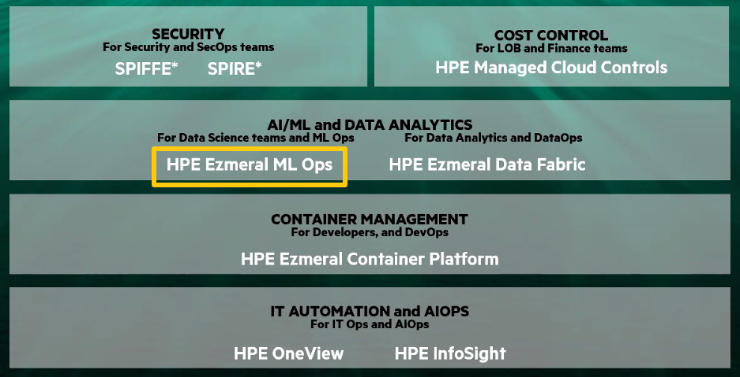
計算層 candidate: HPE Ezmeral Software Portfolio

Slide 11
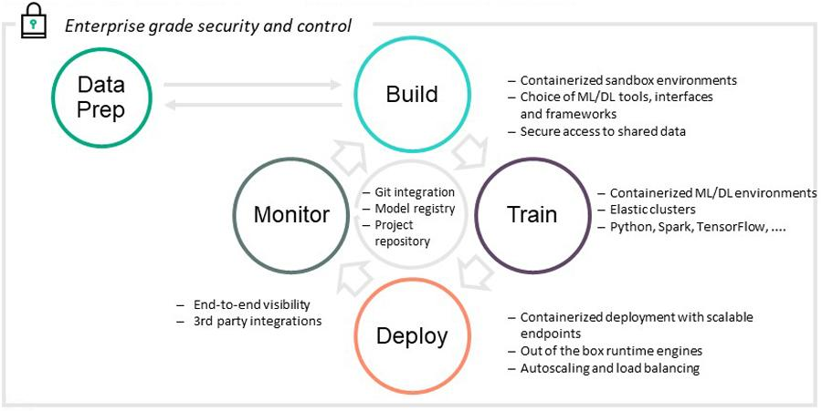
MLOps Concepts

Slide 12
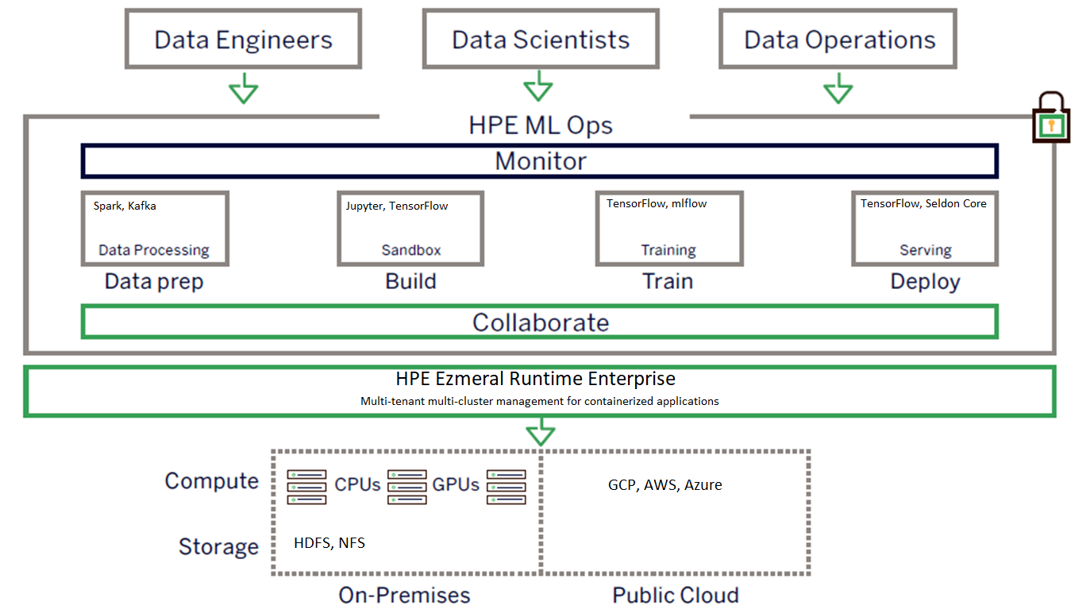
HPE Ezmeral Machine Learning Ops Platform Architecture

Slide 13
POC主題一：雲地整合MLOps

Slide 14

雲地整合 MLOps Concept – 雲端開發，地端營運
Orchestrated experiment
Data analysis
Data validation
Data preparation
Model training
Model evaluation
Model validation
Trained model
Model registry
Batch prediction
Result
ML metadata store
Offline Data
Model analysis
Source code
Source repository
Cloud: Build / Train
On premise: Deploy / Monitor
Package
Trained model
Model registry
Automated pipeline
Data store
EDW
Data extraction
Data validation
Data preparation
Model training
Model evaluation
Model validation
Batch prediction / online prediction
Result
Data lake
ML metadata store
Trigger
Performance monitoring

Slide 15
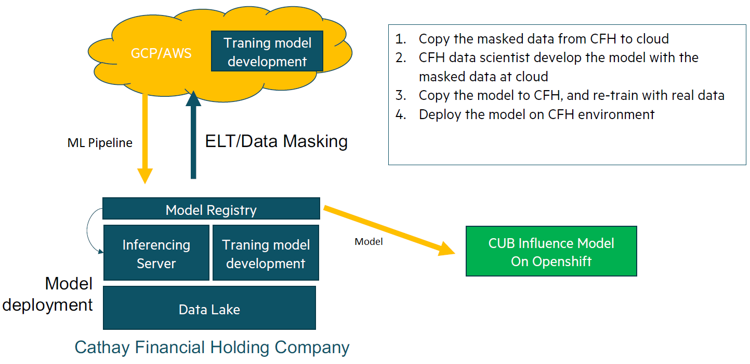
地端建立類雲端的AI Platform，讓雲端的成果更易遷回地端營運

Slide 16
POC主題二：彈性打包 Lab tools 上架至計算層

Slide 17
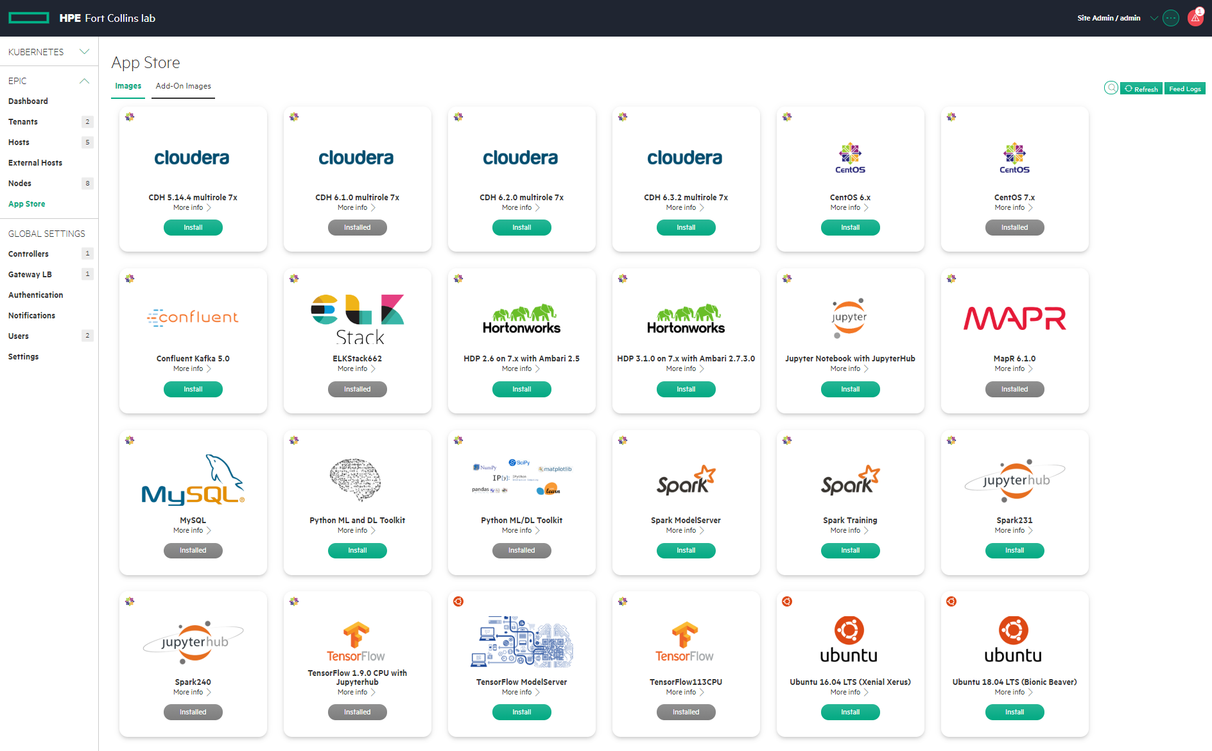

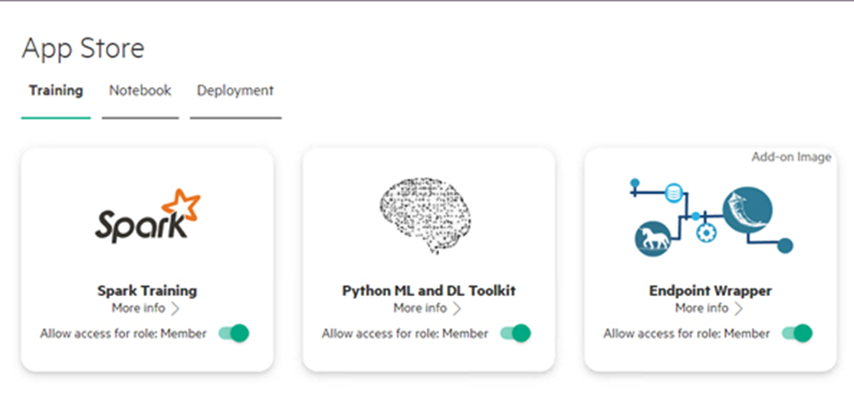
Data Science Apps Selection
Platform Administrator
The App Store Screen
The Project App Screen

Slide 18

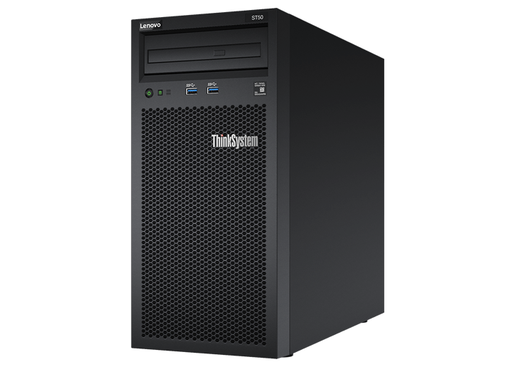

Before - 以個人為基礎的虛擬機研發孤島
01 探索機孤島
02 個人研發環境孤島
03 交接流程繁瑣
04 缺乏模型管理機制
Train
A專案
B專案
A專案
B專案
Package
Before
複製程式碼與套件
重新建立研發環境
Validate
Retrain
C專案
C專案
B專案
Deploy
Monitor
Notes:
金+壽+產+證🡪 CPU=324, Memory=1968, Disk=50T

Slide 19







Need - 彈性整合人員、工具、數據至資料科學專案
開發工具
版本
研發面
隨選開發工具
組合研發框架
專案研發環境
管理面
容器管理平台
專案權限隔離
縮短開發時程
LAB
研發產品
Mole
Whale
Automlab
Tumblebug
…
容器化平台
容器化
專案型研發環境
A專案
B專案
C專案
D專案
Cluster
Cluster
Cluster
Cluster
Notes:
金+壽+產+證🡪 CPU=324, Memory=1968, Disk=50T

Slide 20









Approach - 彈性自由/隨選組合的開發環境
Resources
團隊人員
開發工具
MOLE
Whale
資料來源
Notes:
金+壽+產+證🡪 CPU=324, Memory=1968, Disk=50T

Slide 21
Approach - 彈性自由/隨選組合的開發環境
Resources
Project
團隊人員
人員彈性
開發工具
工具彈性
MOLE
Whale
MOLE
資料來源
資料彈性
Notes:
金+壽+產+證🡪 CPU=324, Memory=1968, Disk=50T

Slide 22

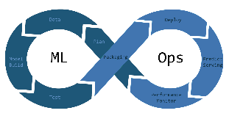
After - 以專案為基礎的容器化協作環境
01 探索機孤島
02 個人研發環境孤島
03 交接流程繁瑣
04 缺乏模型管理機制
Train
A專案
B專案
A專案
B專案
Package
Before
複製程式碼與套件
重新建立研發環境
Validate
Retrain
C專案
C專案
B專案
Deploy
Monitor
統一管理
運算資源
統一管理
專案與文件
統一管理
人員與協作
統一管理
模型與流程
專案
B專案
Model Registry
After
容器化
開發平台
程式碼
模型檔
程式碼
專案文件
研發環境
模型檔
DE
DS
SRE
專案文件
研發環境
Data
Scientists
Deployment
Engineers
Notes:
金+壽+產+證🡪 CPU=324, Memory=1968, Disk=50T

Slide 23
投入資源與時程

Slide 24
硬體資源
Component | Count | OS | CPU | Memory | OS Disk | Data Disk
ECP Controller | 1 | CentOS/RHEL 7.9 | 16 | 96 | 500 GB | 500 GB
ECP Gateway | 1 | CentOS/RHEL 7.9 | 16 | 32 | 500 GB
ECP K8s Master | 1 | RHEL 8.1-8.4 | 16 | 64 | 500 GB | 500 GB
ECP K8s Worker | 3 | RHEL 8.1-8.4 | 32 | 96 | 500 GB | 500 GB
Data Fabric | 1 | RHEL 8.1-8.4 | 32 | 64 | 500 GB | 500 GB
Platform Support VM | 1 | CentOS/RHEL 7.9 | 16 | 64 | 500 GB
Total | 8 |  | 192 | 608 | 4000 GB | 3000 GB
List Price (NTD):
HPE License: 35,000 / vcore
Openshift License: 44,000 / vcore

Slide 25
參與人員
參與人員
TD: 文昱, Miles, 顯漁, Jimmy, Victor
Lab: 麒瑋、劉澤
Mole, Beaver

Slide 26
時程
NDA簽署, POC簽呈: 2022/9
硬體設定: 2022/11 上旬
軟體安裝: 2022/11 下旬
POC進行: 2022/12
結案報告: 2023/1

Slide 27


End

